Slide 1
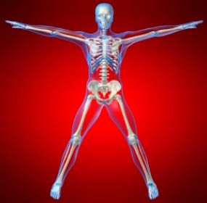
Нарушения опорно-двигательной системы и значение физических упражнений для её формирования
Учитель химии и биологии МБОУ СОШ № 13 пос. Венцы
Запорожец Елена Петровна

Slide 2
По данным министерства здравоохранения России
Заболевания опорно-двигательного аппарата занимают первое место
в списке наиболее распространённых
болезней школьников.
За последние 30 лет количество детей
с нарушениями осанки и плоскостопием
увеличилось в 3 раза.

Slide 3
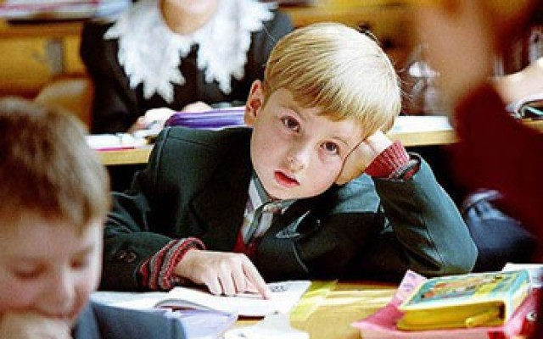
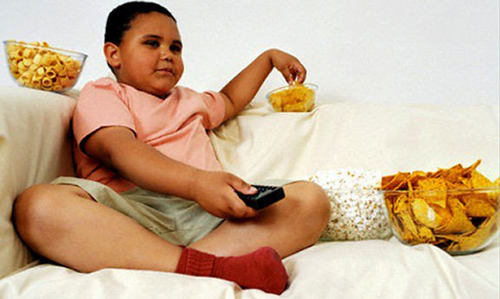
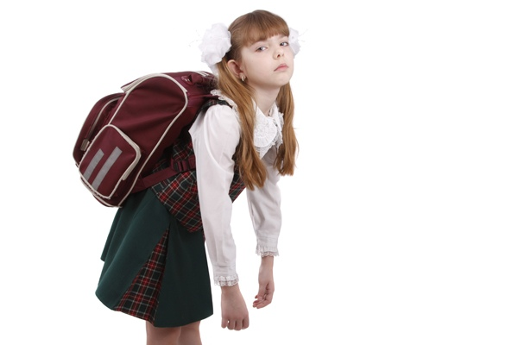
Причины заболеваний опорно-двигательной системы
Многочасовое сидение в неудобной позе над учебниками за школьной партой и дома,
перегруженные учебникам школьные портфели,
малоподвижный образ жизни, связанный с отсутствием времени на игры и спорт

Slide 4
Цели урока:
усвоить знания о возможных заболеваниях опорно – двигательной системы и их профилактики. Показать роль физических упражнений и труда для формирования скелета и развития мышц. Познакомить учащихся с правилами профилактики нарушений осанки и плоскостопия.

Slide 5
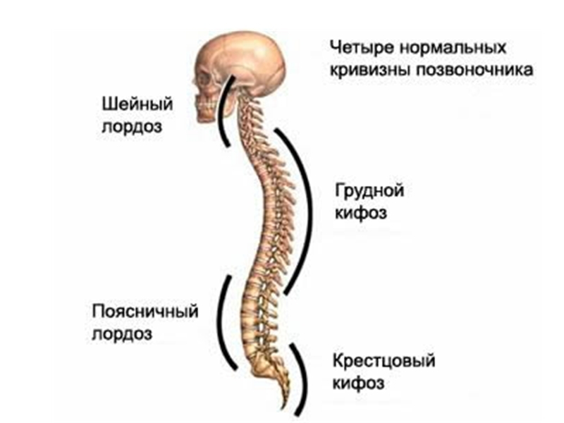
Изгибы позвоночника
В процессе роста и развития
ребёнка позвоночник приобретает
физиологические изгибы:
2 изгиба в переднем направлении
(лордозы)
2 изгиба в заднем направлении
(кифозы)

Slide 6
Осанка – непринужденное привычное положение тела человека стоя, способность удерживать его без активного напряжения мышц.

Slide 7
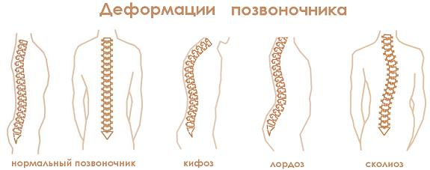
Различают три вида наиболее распространённых искривлений (деформаций) позвоночника

Slide 8
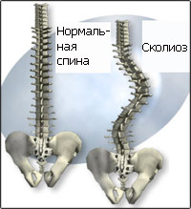
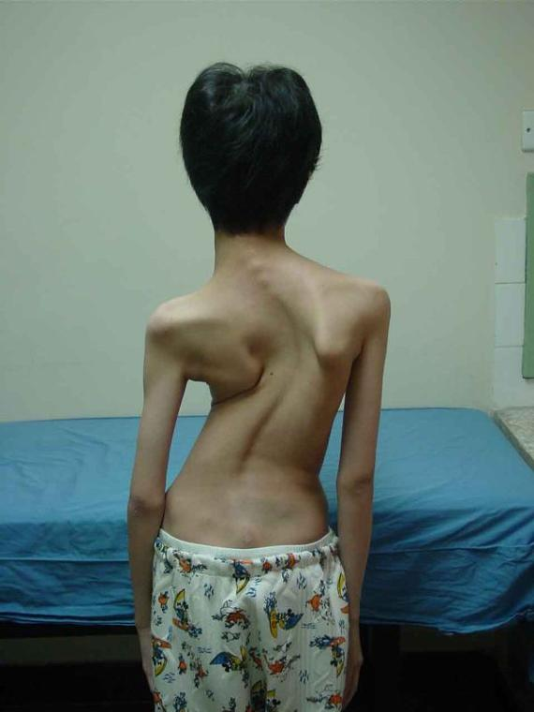
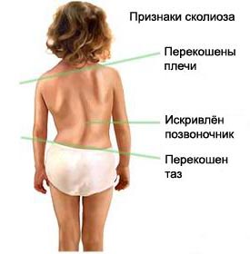
Сколиоз — боковое искривление позвоночника у человека.
Возникает в период интенсивного роста позвоночника в возрасте 1-15 лет, у девочек бывает в 3-6 раз чаще. Искривление может быть врождённым или приобретённым.

Slide 9
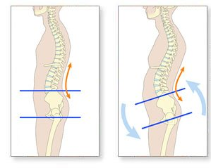
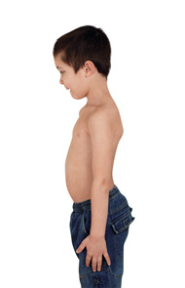
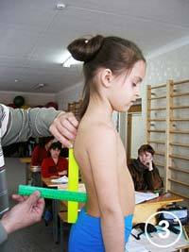
Лордоз – искривление позвоночника, выпуклостью вперёд

Slide 10
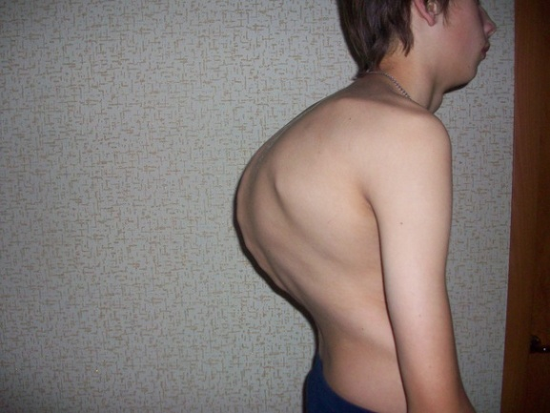
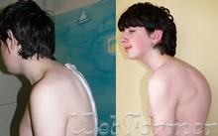
Кифоз- заболевание, которое проявляется в виде, так называемого синдрома «круглой спины»

Slide 11
Последствия нарушений правильной осанки тела
Затрудняет работу легких, сердца, желудочно-кишечного тракта.
Уменьшается жизненная емкость легких,
Снижается обмен веществ.
Появляются головные боли,
повышается утомляемость.

Slide 12
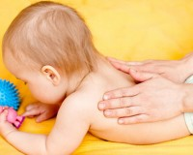
Профилактика нарушений правильной осанки тела
Заботиться об осанке тела ребенка необходимо с рождения. Для этого надо правильно научить ребенка ползать, вовремя учить сидеть и ходить. В ранние периоды жизни ребенка необходимо проводить закаливание, массаж мышц и всего туловища, а также конечностей, принимать ванны.

Slide 13
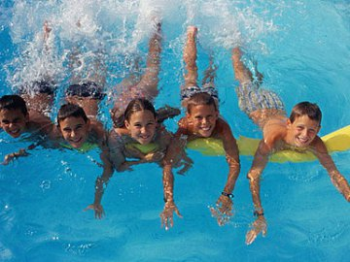
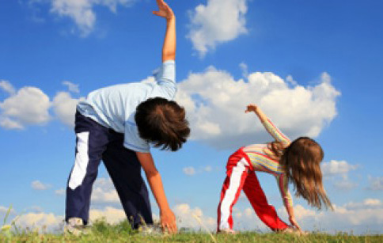
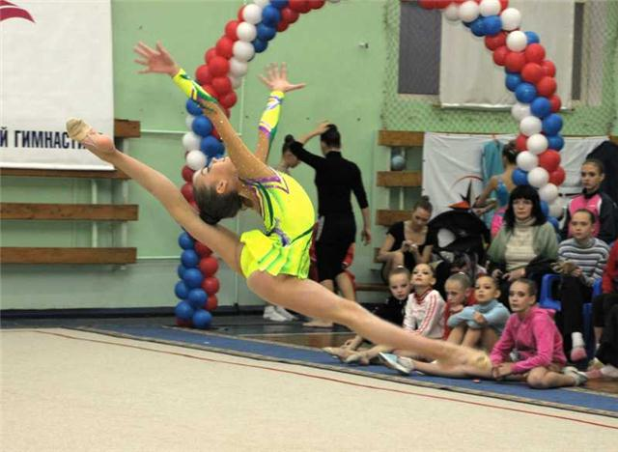
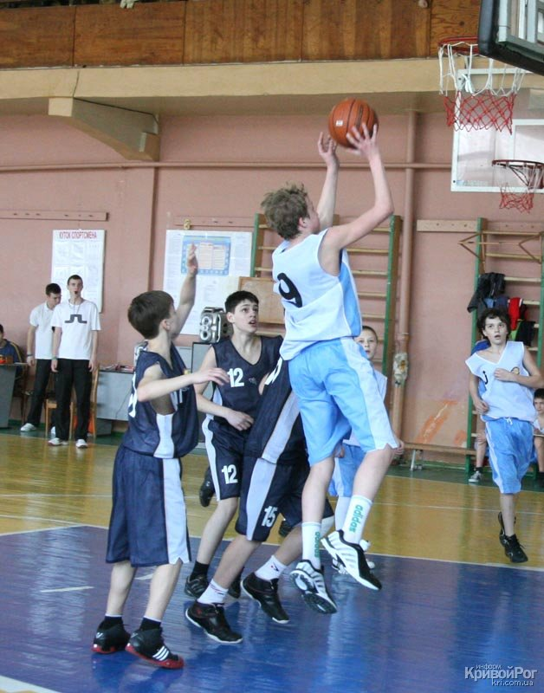
Физкультура и спорт
Для правильного формирования опорно-двигательной системы необходимы:
ежедневная утренняя зарядка;
уроки физкультуры;
прогулки на свежем воздухе.
Положительно влияет на развитие позвоночника ходьба на лыжах, баскетбол, волейбол, плавание, гимнастика.

Slide 14
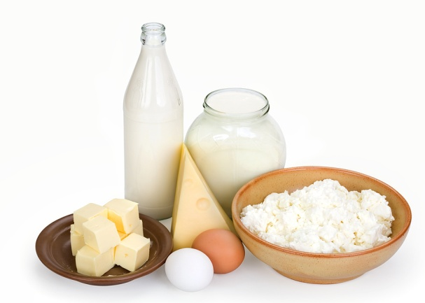
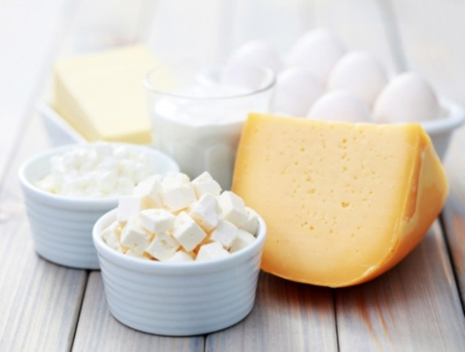
Сбалансированное и рациональное питание

Slide 15
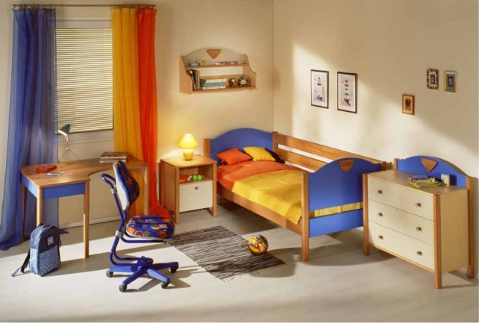
В меру жесткая постель, удобная одежда и обувь.

Slide 16
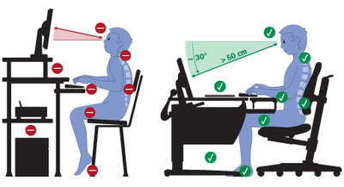
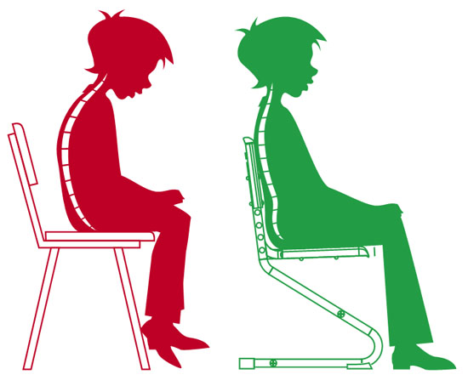
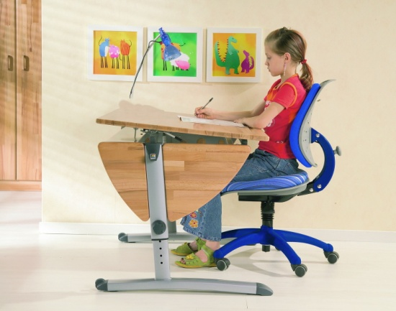
Правильно организованный рабочий уголок ученика, хорошее освещение, соответствующая росту ребенка мебель.

Slide 17
Портфель ученика не должен быть перегружен

Slide 18
Работа № 1. Определение искривлений позвоночника
Методика определения искривлений поясничного отдела позвоночника.
Определение лордозов.
Ученик становится спиной к стене, так чтобы к ней прикасались лопатки, ягодицы и пятки. В этом положении между стенкой и поясницей должно быть расстояние при нормальной осанке 2-2,5см, т.е. должна проходить плоская ладонь, если расстояние больше, то осанка нарушена.
Методика определений искривлений грудного отдела позвоночника.
Определение кифозов.
Мерной лентой определяют расстояние от концов ключицы с левой и правой стороны по спине, а затем измеряют это расстояние на груди. Если результаты примерно одинаковы, то осанка правильная и заболевание отсутствует, если одно число больше другого, то произошло искривление позвоночника, возникает сутулость и развивается кифоз.

Slide 19
Работа № 1. Определение искривлений позвоночника
Методика определений бокового искривления позвоночника.
Определение сколиозов.
Это обследование хорошо проводить, когда ученик находится в спортивной майке или футболке. Ученик становится спиной, руки опущены вниз. Мерной лентой измеряется расстояние от нижних углов лопаток слева и справа до отростка седьмого позвонка в позвоночнике. Если расстояние от нижнего угла левой лопатки до отростка равно расстоянию от нижнего угла правой лопатки до отростка, то у ученика правильная осанка, если есть разница в результатах, то определяется боковой сколиоз. В норме расстояние от внутреннего края лопаток до позвоночника должно быть одинаково, уровни углов лопаток на одном уровне.

Slide 20
Гиподинамия в переводе с латинского языка означает «малоподвижность». Под этим понятием подразумевают ограничение двигательной активности.

Slide 21
Последствия гиподинамии
Слабеют мышцы сердца и тела;
Истончаются кости, а содержащийся в них кальций поступает в кровь;
Кальций оседает на стенках сосудов, из-за чего они становятся ломкими, теряют эластичность и легко повреждаются;
Избыточная масса тела

Slide 22
Плоскостопие – это деформация стопы, которая заключается в уменьшении высоты её продольных сводов
Плоскостопие у детей и взрослых – следствие врождённых дефектов опорно-двигательного аппарата, а также результат воздействия длительной работы в положении стоя, хождения на высоких каблуках и в узких туфлях, избыточного веса.

Slide 23
Последствия плоскостопия
Плоскостопие изменяет походку, вызывает развитие утомления при незначительных пеших прогулках, вследствие чего ухудшается кровоснабжение мелких суставов стопы,
способствует нарушению осанки, развитию остеохондроза

Slide 25
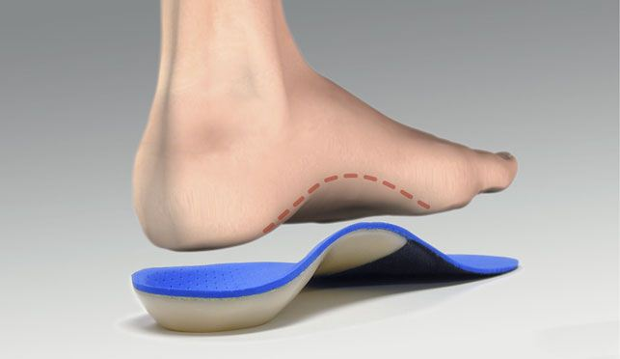
Профилактика плоскостопия
Ежедневная гимнастика и занятия физкультурой.
Обувь следует носить с задником и со шнуровкой.
Обувь должна быть с эластично гнущейся подошвой и на небольшом каблуке.
Надо следить за правильной походкой.
Людям длительно пребывающим на ногах надо отдыхать несколько раз в день по 5-10 минут.
Необходимо следить за осанкой.
Полезно ходить босиком .

Slide 26
Вопросы для обсуждения:
1.Что может стать причиной формирования неправильной осанки?
2.Как предупредить неправильную осанку?
3.Неправильная осанка это только некрасиво?
4.Что такое плоскостопие?
5.Чем опасно плоскостопие?
6.Как предупредить плоскостопие?
7.Что может стать причиной травм в школе?

